Slide 1
Array/Larik
M. Benny Chaniago

Slide 2
Tujuan Instruksional
Mahasiswa memahami tentang array pada C dan mampu menggunakannya
Mahasiswa memahami tentang string dan mampu menggunakannya

Slide 3
Topik
Array 1 dimensi
Array multidimensi

Slide 4
Variable vs Array
Variable:
  int a;
  char z;
Bagaimana menyimpan sekumpulan nilai sejenis dalam 1 nama/identifier?

Slide 5
Array
Array adalah struktur yang digunakan untuk menyimpan sekumpulan variabel (group of variable) bertipe sama dalam sebuah pengenal/identifier.
Contoh :
  Kumpulan nama mahasiswa pada satu kelas
  Kumpulan alfabet
  Kumpulan nilai praktikum mhs satu kelas
  dll

Slide 6
Masing-masing elemen/anggota array diakses berdasarkan indeks.
Indeks mulai dari 0 (nol) sampai dengan n-1 (n adalah ukuran array)

Slide 7
Deklarasi Array
Cara membuat/mendeklarasikan array :
tipe_data nama_var[ukuran array]
Contoh :
  double nilai[10] → mendeklarasikan array penyimpan nilai double bernama nilai berukuran 10 (indeks 0 – 9)
  char alfabet[26] → mendeklarasikan array penyimpan nilai char bernama alfabet berukuran 26 (indeks 0 – 25)

Slide 8
Pengaksesan Elemen Array
Representasi array nilai
Cara mengakses masing-masing elemen :
  Elemen ke-1 -> nilai[0]
  Elemen ke-2 -> nilai[1]
  Elemen terakhir -> nilai[9]
nilai[0]
nilai[1]
nilai[2]
nilai[3]
nilai[4]
nilai[5]
nilai[9]

Slide 9
Inisialisasi array
Contoh inisialisasi pada array :
int nilai[10];
nilai[0] = 5;
nilai[9] = 100;
nilai[-1] = 50; error!
nilai[10]= 67; error!

Slide 10
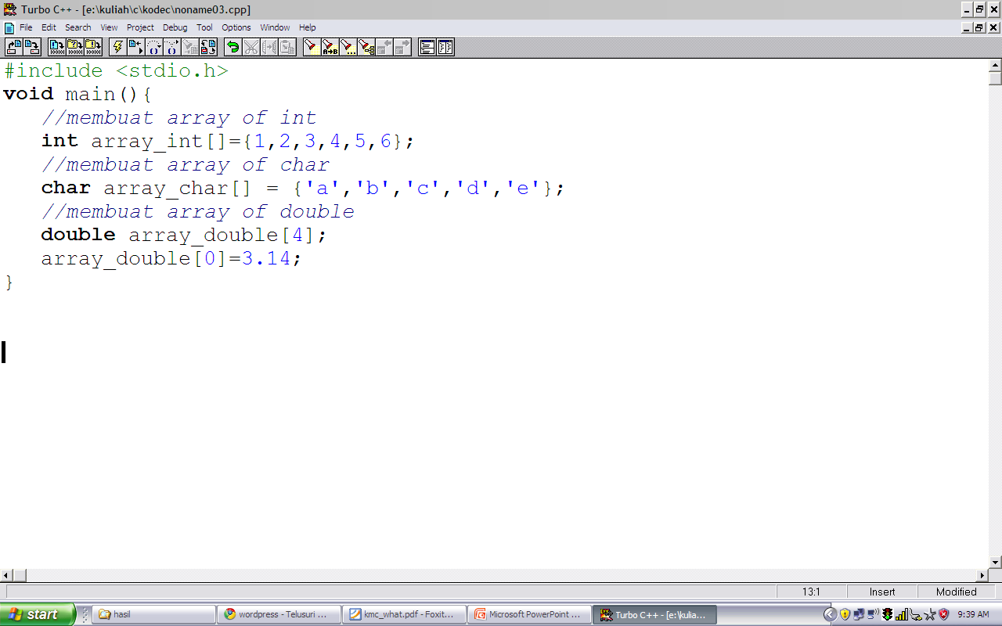
Contoh Deklarasi Array

Slide 11
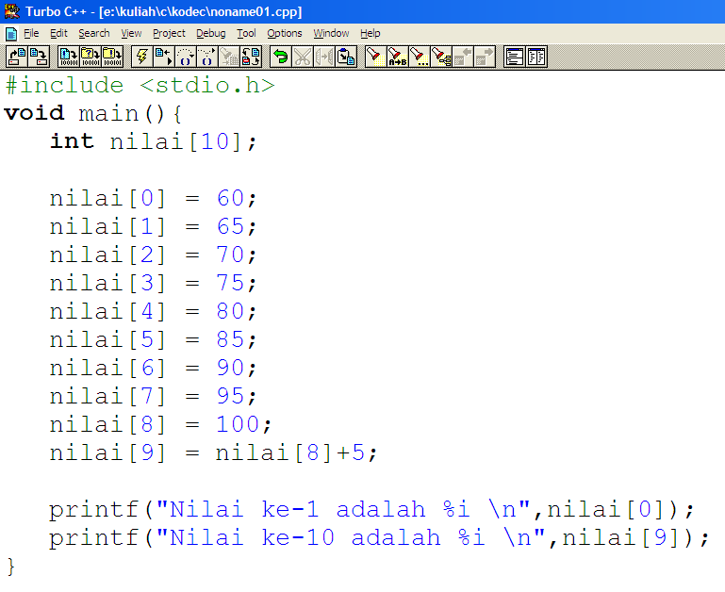
Contoh Deklarasi Array -2-

Slide 12
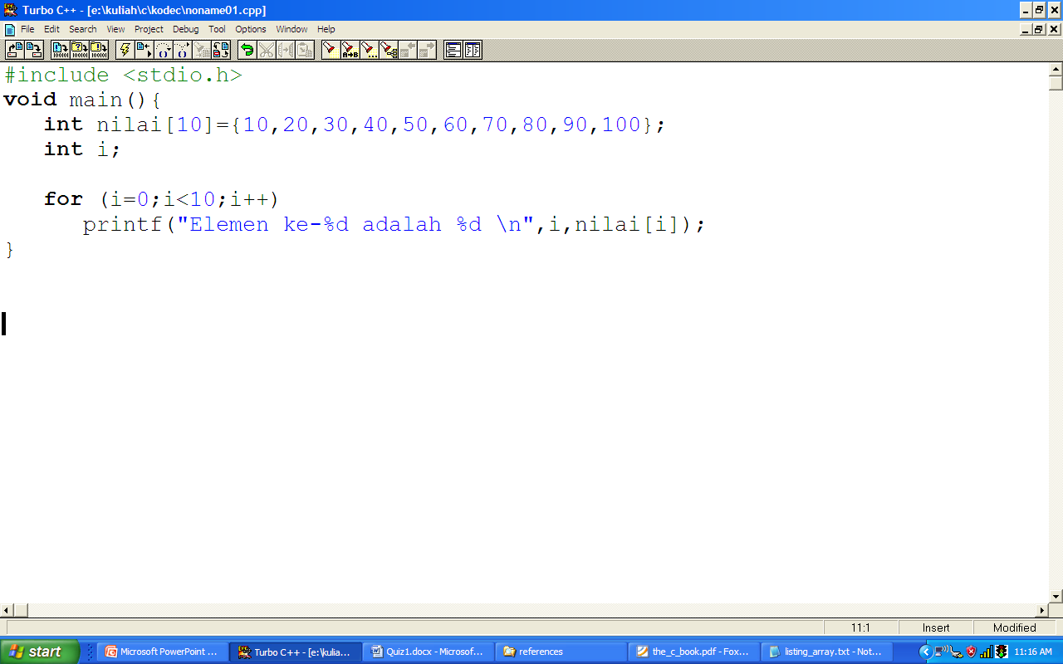
Contoh Deklarasi Array -3-

Slide 13
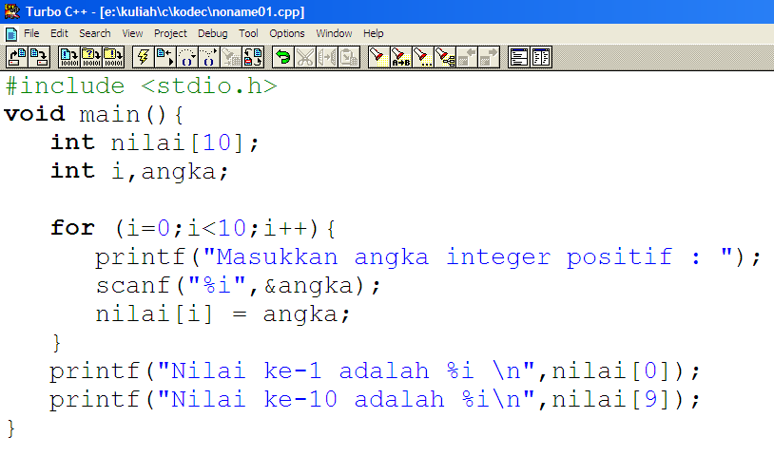
Contoh Array dengan Input User

Slide 14
Latian Soal
Buatlah array untuk menyimpan data {1.2, 3.4, 5.6, 7.8, 9.0}
Buatlah array untuk menyimpan 50 bilangan ganjil mulai dari 1 (gunakan perulangan), kemudian tampilkan isinya ke layar.
Buatlah array yang akan menyimpan karakter i,n,d,o,n,e,s,i,a. Kemudian tampilkan tulisan “indonesia” ke layar
Dari array di atas, lakukan penelusuran sepanjang array untuk mencari keberadaan sebuah karakter tertentu. Misalkan : karakter ‘a’ → ada

Slide 15
Array Multidimensi
Bisa dianggap sebagai array of array
Contoh pendeklarasian array multidimensi
  int stok[3][2];
  double curahHujan[3][2][3];
  char myWords[3][2]={{‘a’,’b’},{‘c’,’d’},{‘e’,’f’}};
Array 2 dimensi bisa direpresentasikan sbg baris dan kolom, misal. variabel stok terdiri atas 3 baris & 2 kolom.

Slide 16
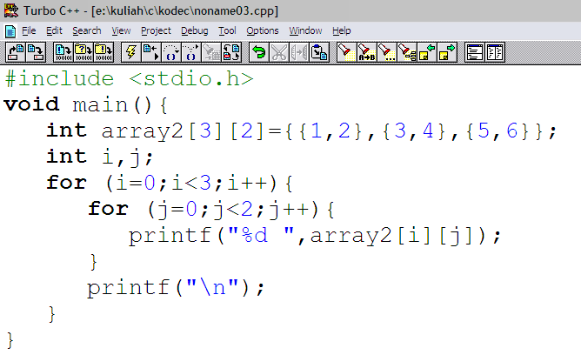
Contoh : Array Multidimensi (1)

Slide 17
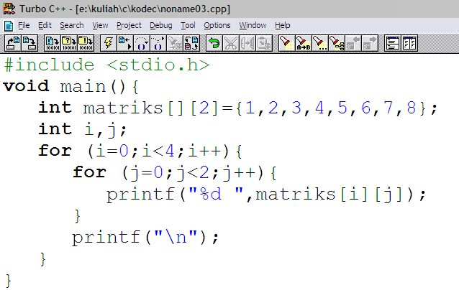
Contoh : Array Multidimensi (2)

Slide 18
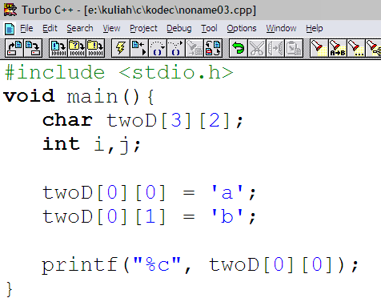
Contoh : Array Multidimensi (3)

Slide 19
String
String didefinisikan sebagai array of character
Contoh :
  Sebuah string sepanjang 50 karakter dideklarasikan sebagai char name[50]
Posisi terakhir dari elemen diisi ‘\0’ atau n ull
Untuk melakukan inisialisasi nilai string gunakan tanpa petik ganda sebelum dan setelah teks.
Untuk menampilkan string ke layar, gunakan format %s

Slide 20
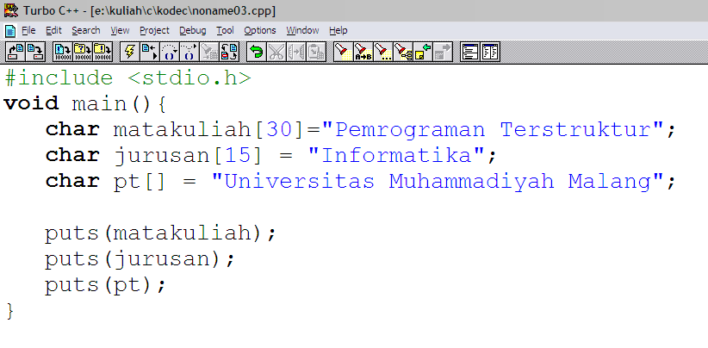
Contoh-contoh

Slide 21
Latihan soal
Simpan matriks berikut di dalam array
12 15 6 4
8 10 45 1
2 16 5 11
Kemudian tampilkan ke layar
2. Buat array untuk menyimpan data berikut kemudian tampilkan di layar :
Tahun | Jumlah
2006 | 367
2007 | 480
2008 | 495
2009 | 625

Slide 22
Exercise
Buatlah array untuk menyimpan data {1,2,3,4,5,6,7,8,9,10} dan tuliskan elemen ke 2 dan 5.
Buatlah array untuk menyimpan data {m,e,r,a,p,i} dan tuliskan elemen ke 0,1,2.
Buatlah array untuk menyimpan data {1.2, 3.4, 5.6, 7.8, 9.0} dan tuliskan elemen ke awal dan akhir.
Buatlah array untuk menyimpan data {{1,70},{2,85},{3,90},{4,75},{5,85}} dan tuliskan.

Slide 23
5. Buatlah array untuk menyimpan 50 bilangan ganjil mulai dari 1 (gunakan perulangan), kemudian tampilkan isinya ke layar.
6. Buatlah array yang akan menyimpan karakter i,n,d,o,n,e,s,i,a. Kemudian tampilkan tulisan “indonesia” ke layar.
7. Dari array no. 6, lakukan penelusuran sepanjang array untuk mencari keberadaan sebuah karakter tertentu. Misalkan : karakter ‘d’ → indeks 2

Slide 24
8. Buatlah array untuk menyimpan data {{1,2,3,4,5},{2,4,6,8,10},{3,6,9,12,15}}. Kemudian tuliskan ke layar angka2 yang ditandai.
9. Buatlah array untuk menyimpan data {{{a,b},{c,d}},{{e,f},{g,h}}}. Kemudian tuliskan ke layar huruf yang ditandai.
10. Buatlah array yang berisi {“jakarta”,”surabaya”,”medan”}. Tampilkan isinya ke layar

Slide 25
13. [2] Buatlah array untuk menyimpan data {{{1,1,1},{2,2,2}},{{3,3,3},{4,4,4}},{{5,5,5},{6,6,6}}}. Kemudian tuliskan angka2 yang ditandai
14. Buatlah array untuk menyimpan angka 1 s/d 100. (gunakan perulangan)
15. Buatlah array untuk menyimpan 50 angka genap pertama. (gunakan perulangan)

Slide 26
16. Buatlah program yang akan membaca 10 karakter dari user dan disimpan dalam array 10 elemen.
17. Diketahui sebuah array of char yang berisi huruf-huruf b,r,a,v,e,h,e,a,r,t. Buatlah program yang akan menerima input sebuah karakter dari user dan menentukan ada atau tidak karakter tsb pada array.

Slide 27
Daftar Pustaka
Budi Hartanto, “Pembuatan Program C”, Penerbit Andi, 2004
Jogiyanto H., “Konsep Dasar Pemrograman Bahasa C”, Penerbit Andi, 2003

